Slide 1
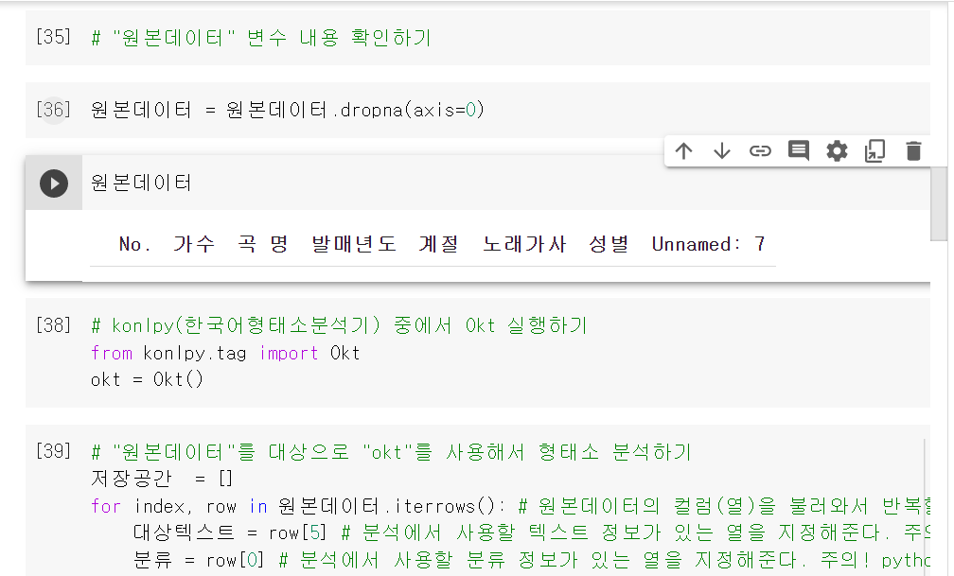
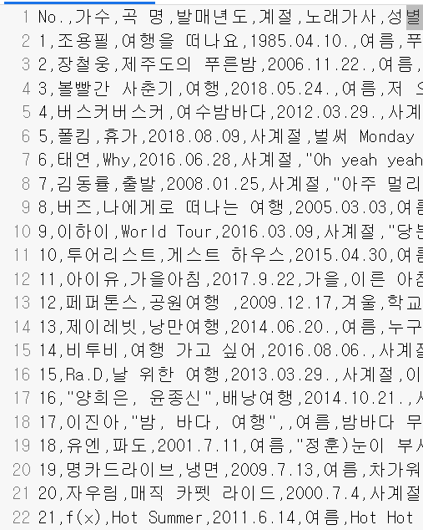
중국문화데이터 포트폴리오 - 201803027 경영학전공 이희진
여행 관련 노래 형태소 분석 중
원본데이터 실행 과정에 문제 발생
=> 오류라고 뜨는 건 아닌데 데이터가 나타나지 않는 문제가 생겨서 고민중입니다

